Slide 1

Осторожно угарный газ!
Подготовила учитель химии МБОУ СОШ с. Усть-Ужеп
Долгих Любовь Ивановна

Slide 2


Slide 3
Угарный газ (окись углерода, СО) не имеет ни цвета, ни вкуса, ни запаха и образуется во время неполного сгорания различных веществ, содержащих углерод. Угарный газ является токсичным компонентом выхлопных газов. Чаще всего отравление угарным газом возникает из-за неправильного использования печей или котлов, в растопке которых используется каменный уголь или газ.
Поскольку угарный газ совершенно не имеет запаха, отравление может произойти очень незаметно. При содержании 0,08% СО во вдыхаемом воздухе человек чувствует головную боль и удушье. При повышении концентрации СО до 0,32% возникает паралич и потеря сознания (смерть наступает через 30 минут). При концентрации выше 1,2% сознание теряется после 2-3 вдохов, человек умирает менее чем через 3 минуты.

Slide 4
Природный газ также бесцветен и не имеет запаха. Для повышения безопасности эксплуатации газовых приборов в природный газ добавляют небольшое количество других газов, обладающих резким и неприятным запахом. При попадании в организм человека угарный или бытовой газ заменяют кислород в крови и вызывают удушение.

Slide 5


Slide 6
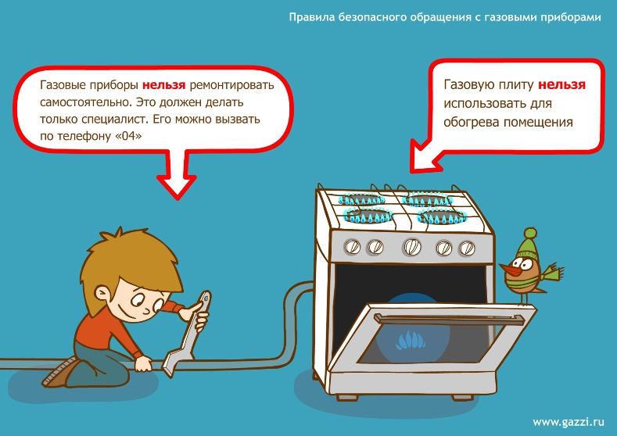

Slide 7
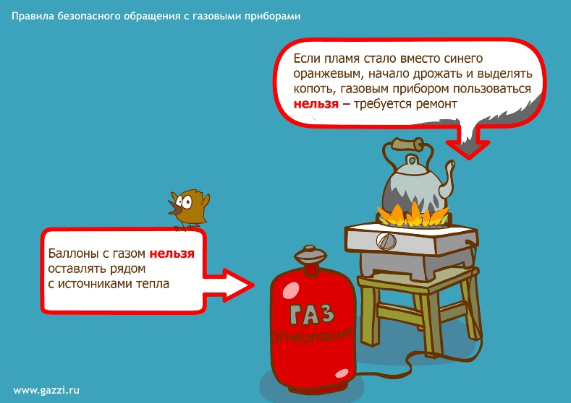

Slide 8
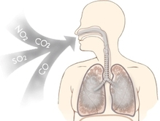
Симптомы и признаки отравления угарным и бытовым газом:
Тупая головная боль (наиболее ранний симптом)
Головокружение, шум в ушах
Боли в груди
Мышечная слабость
Спутанность сознания
Раздражительность
Нарушение координации
Потеря сознания
Судороги

Slide 9
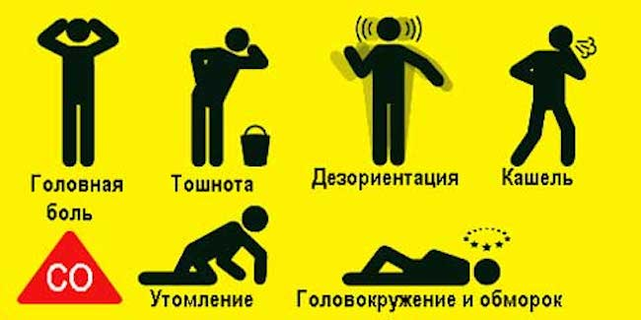

Slide 10
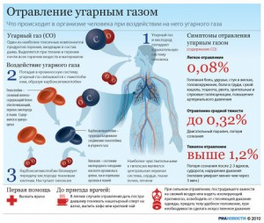

Slide 11
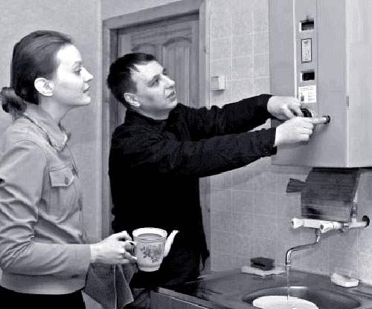
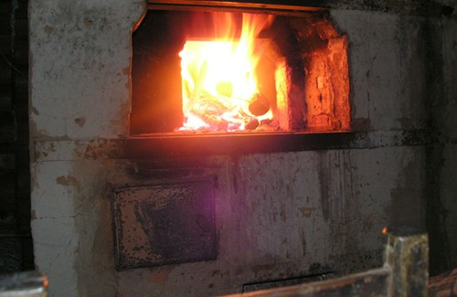

Slide 12
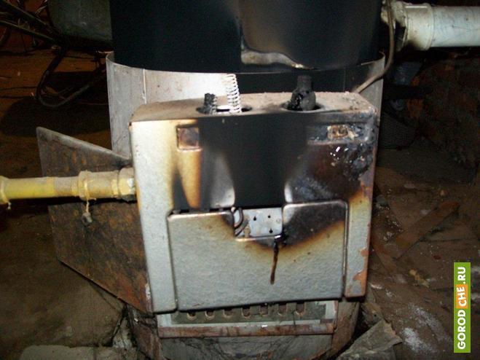
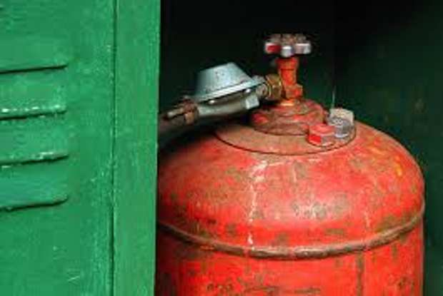

Slide 13
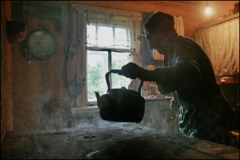

Slide 14
Самые распространенные источники угарного и бытового газа - это газовые и масляные печи, дровяная печь, газовые приборы, водонагреватели, двигатели, выбрасывающие выхлопные газы. Трещины в печах, забитый дымоход, заблокированные трубы могут привести к тому, что угарный газ достигнет жилых помещений. Недостаточный доступ свежего воздуха к печи может способствовать скоплению в доме угарного газа. Тесные конструкции домов также увеличивают риск отравлений угарным газом, поскольку они не обеспечивают свободную вентиляцию.

Slide 15
Отравлению угарным и бытовым газом чаще подвергаются спящие люди, дети, оставленные без присмотра, а также люди, находящиеся в состоянии алкогольного или наркотического опьянения. Часто отравление угарным газом происходит во время пожара.

Slide 16
Причины отравления угарным или бытовым газом
Чаще всего отравление угарным или бытовым газом возникает в результате неправильной эксплуатации газовых и/или отопительных приборов.

Slide 17
Первая помощь при отравлении угарным или бытовым газом
Сразу после появления симптомов отравления угарным или бытовым газом немедленно выйдите на свежий воздух и вызовите «Скорую помощь».
Почувствовав запах бытового газа - проверьте, выключено ли газовое оборудование и откройте окна. Ни в коем случае не зажигайте свет или огонь - это может спровоцировать взрыв.
Выйдя на улицу, вызовите пожарную службу или аварийную газовую службу.

Slide 18
Если вы оказываете помощь пострадавшему от отравления:
Убедитесь в том, что у вас есть поддержка (кто-то ждет вас наулице и готов помочь вам) - войдя в загазованное помещение, вы можете сами стать жертвой отравления.
- Войдя в помещение, где находится пострадавший, - откройте окна и двери, не зажигайте свет или огонь.
- Если пострадавший в сознании, его необходимо уложить, обеспечить покой и непрерывный доступ свежего воздуха (обмахивать газетой, включить вентилятор или кондиционер).

Slide 19
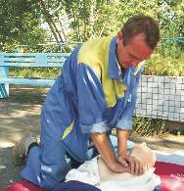
        - Если пострадавший без сознания, необходимо немедленно начать закрытый массаж сердца и искусственное дыхание до приезда «Скорой помощи» или до прихода в сознание.
- Постарайтесь как можно быстрее вывести пострадавшего на улицу и немедленно вызовите «Скорую помощь».

Slide 20
Помните, что во время выноса пострадавшего из места, в котором находится опасная концентрация угарного газа, в первую очередь нужно обезопасить себя, чтобы не отравиться тоже. Для этого нужно действовать быстро и дышать через носовой платок, марлю.

